Slide 1
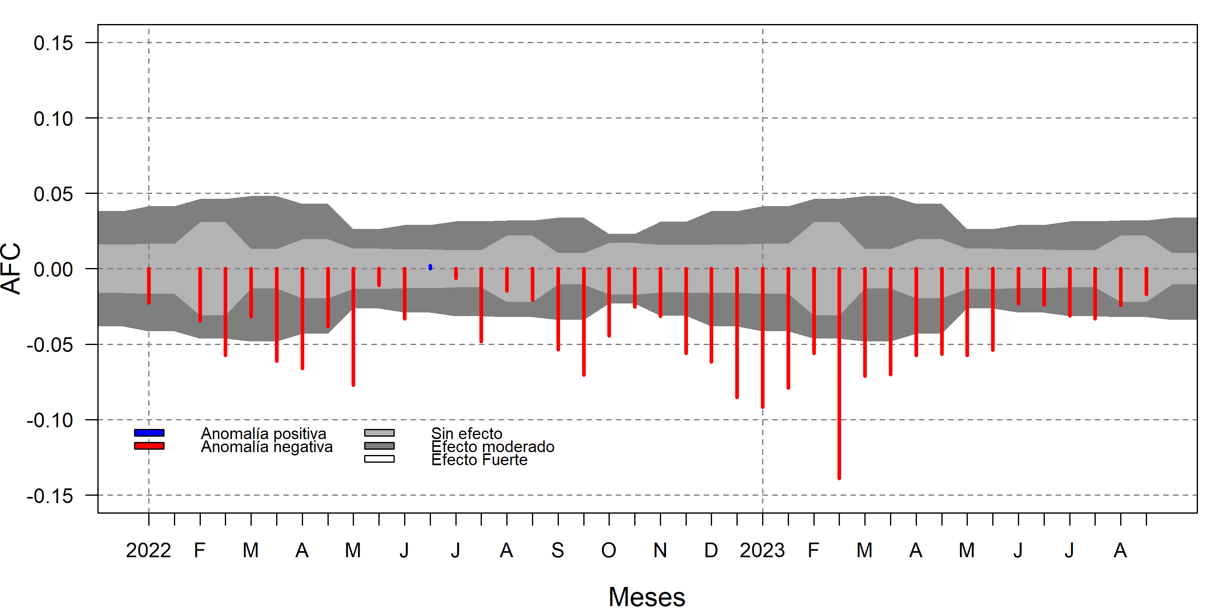
De enero del 2022 a agosto del 2023, en general, observamos anomalías del factor de condición (AFC) negativas de efecto moderado y fuerte, lo cual indica que el recurso presentó una condición somática menor a la esperada para la época. En la segunda quincena de agosto, se observan anomalías negativas sin efecto, manteniendo una relación directa con la condición reproductiva del recurso.
Manteniendo el gasto energético, una relación directa con la condición reproductiva del recurso.
Figura XX. Anomalías del índice del factor de condición (AFC) de anchoveta peruana Engraulis ringens desde enero del 2022 hasta agosto del 2023 (determinada a partir de Cuba et al, 2019). Climatología 2010-2022.

Slide 2
Año | Mes | Quincena | AFC
2022 | 1 | 1 | -0.0226
2022 | 1 | 2 | NA
2022 | 2 | 1 | -0.0344
2022 | 2 | 2 | -0.0575
2022 | 3 | 1 | -0.0316
2022 | 3 | 2 | -0.0611
2022 | 4 | 1 | -0.0659
2022 | 4 | 2 | -0.0382
2022 | 5 | 1 | -0.0771
2022 | 5 | 2 | -0.011
2022 | 6 | 1 | -0.033
2022 | 6 | 2 | 0.002
2022 | 7 | 1 | -0.0063
2022 | 7 | 2 | -0.0483
2022 | 8 | 1 | -0.0147
2022 | 8 | 2 | -0.0207
2022 | 9 | 1 | -0.0536
2022 | 9 | 2 | -0.0704
2022 | 10 | 1 | -0.0445
2022 | 10 | 2 | -0.0253
2022 | 11 | 1 | -0.0315
2022 | 11 | 2 | -0.0559
2022 | 12 | 1 | -0.0616
2022 | 12 | 2 | -0.0851
2023 | 1 | 1 | -0.0916
2023 | 1 | 2 | -0.079
2023 | 2 | 1 | -0.0559
2023 | 2 | 2 | -0.1388
2023 | 3 | 1 | -0.0712
2023 | 3 | 2 | -0.0701
2023 | 4 | 1 | -0.0574
2023 | 4 | 2 | -0.0565
2023 | 5 | 1 | -0.0574
2023 | 5 | 2 | -0.054
2023 | 6 | 1 | -0.0232
2023 | 6 | 2 | -0.0239
2023 | 7 | 1 | -0.0313
2023 | 7 | 2 | -0.0330
2023 | 8 | 1 | -0.0241
2023 | 8 | 2 | -0.0169
Reconocimiento:
Las anomalías del índice de factor de condición fueron determinadas a partir de información brindada por el Laboratorio de Biología Reproductiva de la sede central de IMARPE.
Bibliografía:
Cuba, A., Sánchez, J., Mori, J., Chávez, G. (2019). ANOMALÍAS DE LOS ÍNDICES REPRODUCTIVOS FRACCIÓN DESOVANTE E ÍNDICE GONADOSOMÁTICO DE ANCHOVETA PERUANA ENGRAULIS RINGENS (JENYNS, 1842) DEL STOCK NORTE-CENTRO DEL PERÚ EN RELACIÓN A EL NIÑO COSTERO 2017. The Biologist, 17(2).
IMARPE. (2023). REPORTE DE INDICADORES REPRODUCTIVOS DE ANCHVOETA PERUANA Engraulis ringens. N°06-2023. LBR/AFINRP/DGIRP.
AFC E20-J23

